Slide 1

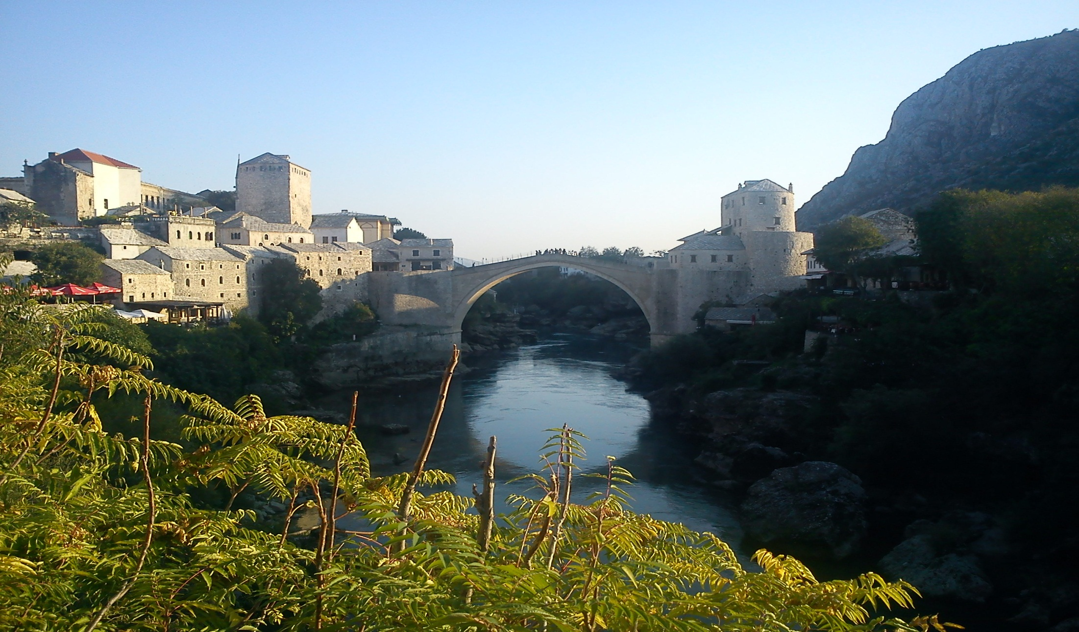



PROJEKT TWINNING, 26.-30.11.2012
Brigita Žarkovič Adlešič, Vlado Milekšič

Slide 2
Program susreta, 27.11.2012
Sat | Sadržaj | Predavač
10.00 – 11.30 | 1. dio – Definiranje kompetencijske strukture APOSO, rad u skupinama | B. Žarkovič Adlešič, V. Milekšič
11.30 – 11.45 | Odmor za kavu
11.45 – 13.15 | 2. dio – Predstavljanje rezultata analize i rasprava | V. Milekšič, B. Žarkovič Adlešič
13.15 – 14.30 | Odmor za ručak
14.30 – 16.00 | 3. dio – Rad na izabranim kompetencijama, predstavljanje i rasprava | B. Žarkovič Adlešič, V. Milekšič
16.00 – 16.15 | Odmor za kavu
16.15 – 17.30 | 4. dio – Završni rezultati i planiranje daljnjih koraka Evaluacije rada | V. Milekšič, B. Žarkovič Adlešič,

Slide 3

Ciljevi susreta
Definiranje i usklađivanje kompetencijske strukture APOSO kao cjeline
Predstavljanje rezultata analize
Definiranje i ocjenjivanje područja izabrane kompetencije
Upoznavanje s osnovnim elementima upitnika o učenju na radnom mjestu
Notes:
Kod koncepta, dokumenata, modela u vezi sa IU (taksonomije znanja) i kompetencama, novom kulturom ocjenjivanja, nacionalnim preizkusima, interdisciplinarnu i timsku nastavu (kod posodobljivanja gimnazija)
Kod planiranja i izvođenja projektova
Kod strategija uvođenja promjena u gimnazije i uz to kod usmjerivanja procesa u različitim grupama, naročito ŠRT
Kod koncepta, dokumenata, modela:
od sadržajeva ka ciljem i procesom
Kod planiranja i izvođenja projektova:
od delegiranja ka opunomočenju, autonomiji, autoregulaciji
Kod strategija uvođenja promjena:
od razine učitelja i predmeta k školskoj razini i timovima
Kod usposobljivanja različitih grupa:
od seminara i predavanja k radionicama i (pro)aktivnem pr.
Kod usposobljivanja različitih grupa

Slide 4





RADNA SKUPINA
AGENCIJA
stupanj vašeg utjecaja
POJEDINAC
JEDINICA

Slide 5
Gdje možete najviše doprinjeti? (1-4)
 | Jedinica 1 | Jedinica 2 | Jedinica 3
Agencija | 1,8 | 1,3 | 3
Jedinica | 2,5 | 2,16 | 3,8
Radne skupine | 3,6 | 3,5 | 3,6
Pojedinac | 3 | 3,16 | 3,4
Što opažate?
Kako sebi to objašnjavate?

Slide 6
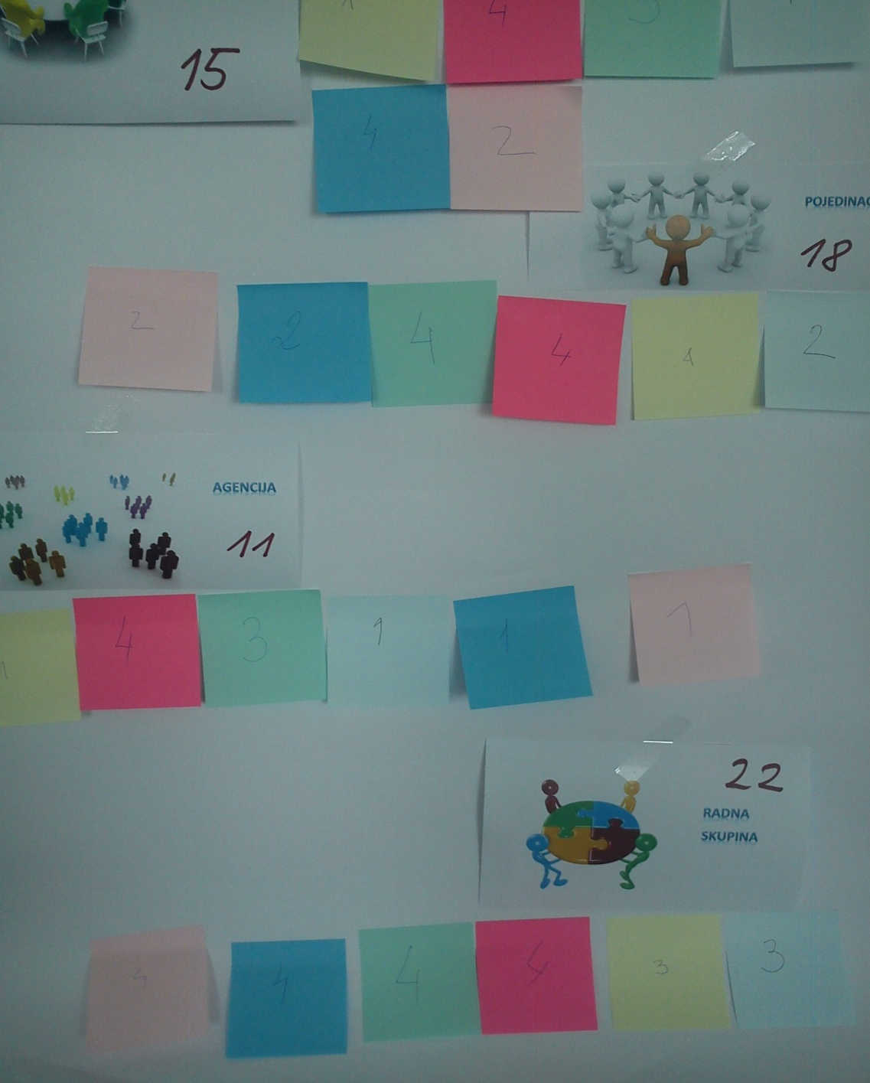
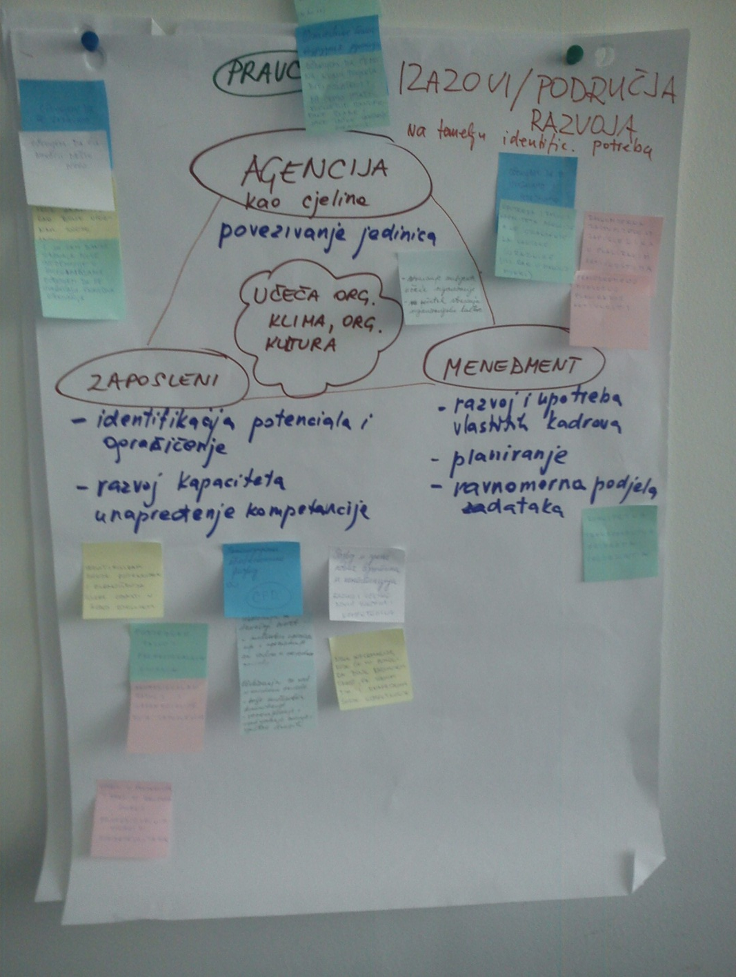

Slide 7

APOSO
Povezivanje jedinica
Uposleni Menedžment
Identifikacija potenciala Planiranje
Razvoj kapaciteta Razvoj i upotreba vlastitih kadrova
Unapređenje kompetencija Ravnomjerna podjela zadataka
Učeča organizacija
Organizacijska klima i kultura

Slide 8


Definiranje i usklađivanje kompetencijske strukture APOSO kao cjeline
A.
Sastavite tri skupine – u svakoj mogu biti najviše dva savjetnika iz jedne jedinice
Što vas kao savjetnike povezuje? Koja znanja i kompetencije su potrebne za vaš rad?
Zapišite ih na 8 listića
B.
Sve tri skupine nalijepe listiće na zajedničko kolo
Usklađivanje kompetencija APOSO

Slide 9


Mapa APOSO
1.Vođenje projekata
2. Jezično – komunikacijska
3. Stručna komp. iz područja odgoja i obrazovanja
4.Evaluacija
7. Informatička
6.Partnerska suradnja
5.Socialno emocionalna
8.Kreativnost

Slide 10

Rezultati upitnika

Slide 11
Strateški plan APOSO
»Kvalitetnije strukturiranje ZJNPP BiH pored zajedničkog nastavnog gradiva pretpostavlja uvođenje: ciljeva obrazovanja, ishoda učenja/obrazovnih postignuća, ostvarivanje bolje povezanosti među ciljevima, ishodima učenja i standardima učeničkih postignuća/standardima ishoda učenja u pojedinim predmetima, koncepcije učenja koje promoviraju učenje procesa i stjecanje znanja u raznovrsnim oblicima, razvijanje ključnih kompetencija i životnih vještina, međupredmetne povezanosti i integriranog učenja, oblika rada i metode usmjerene na učenika, diferencijacija i individualizacija, te promjena u pristupu ocjenjivanju, praćenju napretka učenika i radnoj kulturi škole.«

Slide 12
Misija APOSO
Agencija doprinosi razvoju, uspostavljanju i održavanju kvalitete obrazovanja u Bosni i Hercegovini što podrazumijeva:
  Planiranje i izrada dokumenata potrebnih za djelovanje obrazovnog sustava (okvirni kurikulum – prvenstveno zajednička jezgra nastavnih planova i programa, ishodi učenja, standardi postignuća, standardi procesa i standardi udžbenika i nastavnih sredstava, itd.)
  Implementacija „dokumenata“ u školsku praksu
  Praćenje i evaluacija implementiranih rješenja i njihovo kontinuirano poboljšavanje

Slide 13
Koncept upitnika - samoevalvacija
Planiranje
Implementacija
Evalvacija
  Ishodi učenja
  Zajednička jezgra
  Nastavni planovi
  Nastavni programi
  Standardi učeničkih postignuća
  Standardi zanimanja (SSO)
  Nastavni planovi (SSO)
  Nastavni programi (SSO)
  Standardi postignuća (SSO)
  Završni ispiti (matura, stručna matura, završni ispit, …)

Slide 14
Ishodi učenja - osposobljenost
Agencija je s trenutačno raspoloživim kadrom osposobljena da izvršava sve obveze proizašle iz Okvirnog zakona o osnovnom i srednjem obrazovanju u BiH;
Osobno sam prošla obuku izrade ishoda i standarda unutar …;
Mislim da imam značajnu osposobljenost i da mogu doprinijeti razvoju ZJNPP prema zahtjevima 21. stoljeća; edukacija- kontinuirana;
Imam određena znanja i iskustva koja bi se mogla iskoristiti u radu, a koja sam stekla kroz dodatno usavršavanje;
Smatram da smo djelomično osposobljeni i da nam treba obuka o novoj modernoj filozofiji kurikuluma,o načinima definiranja provjerljivih, preciznih ishoda učenja;
Smatram da smo djelomično osposobljeni i trebaju nam adekvatne obuke o modernom pristupu kurikulumu i metodologiji definiranja ishoda učenja;
Početna osposobljenost. Potrebno je još dosta obuke i dosta rada;
Nemam dovoljno elemenata za ocjenu.

Slide 15
Ishodi učenja - osposobljenost
Potrebne su dodatne obuke u oblasti metodologije izrade ishoda učenja;
Kurikulum je proces a ne samo skup napisanih uputa, znači da je predmetom stalne promjene pa tako i procjene i dorade. U tom smislu mislim da je uposlenicima Agencije potrebna obuka u izradi, evaluaciji i doradi obrazovnih ishoda.

Slide 16
Ishodi učenja - problemi
Financijska ograničenja, nadostatak kadra u APOSO;
Angažman eksperata s ovog područja rada, podrška politike;
Nedovoljna motiviranost, nedovoljno poznavanje materije u cjelosti;
Usuglašavanje metodologije;
Vraćanje na već postojeće (otpori novinama, postoje NPP koji su nadavno usvojeni na nekim dijelovima BiH i postoji nerazumijevanje oko poboljšanja istih);
Nedovoljno uvažavanje već kreiranih dokumenta, kako se ne bi kretalo od početka;
Motivacija pojedinaca; politika često imenuje osobe koje nam ne mogu biti korisne; Imenovanjem relevantnih osoba;
Vrijeme, tj. usklađivanje obveza, budući da su sudjelovatelji iz različitih institucija;
Ovo je već preteško pitanje koje zavisi od mnogo faktora …..

Slide 17
Ishodi učenja - problemi
  Kadrovski resursi;
  Financijska sredstva;
  Sudjelovanje eksperata i usuglašavanje metodologije;
  Nedovoljna osposobljenost i motiviranost sudjelovatelja;
  Otpor promjenama;
  Neuvažavanje postojećih dokumenata;
  Usklađivanje planova rada između institucija;
  Problem predrasude koju imaju obrazovne vlasti.

Slide 18
Ishodi učenja – rješavanje problema
Ostvarivanjem suradnje s pedagoškim zavodima i drugim institucijama;
Kroz rad na izabranim pilot segmentima;.
Izborom adekvatne strukture radne skupine, zatim u hodu koliko je moguće utjecati na odluke, lobirati…;
Dobro planiranim vremenskim okvirom i monitoringom
Obzirom da je potrebna obuka i nama i nastavnicima, tražila bih pomoć eksperata koju bih realizirala kroz neki projekt zbog financijske situacije;
Lobiranje uz redovitu komunikaciju s Konferencijom ministara
Ukazivanje na važnost rada na ovoj problematici osobama koje donose odluke
Istrajnošću, poštivanjem postojećih nadležnosti, stalnom suradnjom sa svim uz transparetnost, informiranost i uključenost svih odgovornih činitelja u aktivnosti.
Nažalost, nemam odgovor na ovo pitanje

Slide 19
Ishodi učenja – rješavanje problema
Financijska sredstva –projekt;
Kadrovski resursi – sudjelovanje svih relevantnih stručnjaka;
Nedovoljna osposobljenost i motiviranost sudjelovatelja - Sudjelovanje eksperata i usuglašavanje metodologije radnim skupinama;
Neuvažavanje postojećih dokumenata – pregled svih projekata i dokumenata – njihovo smisleno uključivanje u projekt;
Usklađivanje planova rada između institucija – projektno vođenje, dobro planiranim vremenskim okvirom;
Problem predrasude koju imaju obrazovne vlasti - ???
Otpor promjenama - Sofisticirano, zajedničkim angažmanom (projektom), tako da svi sudjelovatelji dobijaju na važnosti, jer uvezivanjem osnovnih korisnika i akademskih snaga (predstavnika obrazovnih institucija i stručnjaka) zajednički se pristupa radu i svi imaju odgovornost učešća u zadatku koji će se koristiti u praksi. Sudjelovatelji trebaju imati osjećaj da rade za sebe , da razvijaju svoje sposobnosti, da indirektno razvijaju zajednicu i da će biti nagrađeni za svoje rezultate ( u smislu napredovanja u karijeri).

Slide 20
Ishodi učenja - sudjelovanje
Domaći ekspertni tim za svako obrazovno područje: stručni savjetnici APOSO, savjetnici - PZ/ZZŠ/PI, nastavnici i učitelji iz prakse, sveučilišni profesori, razvojni psiholozi;
Predstavnici Agencije, pri tome ne mislim samo na Odjeljenje za razvoj ZJNPP, nego i predstavnici Odjeljenja za standarde znanja, uvažavajući činjenicu o velikoj povezanosti ishoda učenja i standarda postignuća, kao i iskustvu koje neki od uposlenika u tim oblastima imaju;
Poslodavci ili predstavnici gospodarskih i obrtničkih komora (za ishode iz područja strukovnog obrazovanja);
Predstavnici obrazovnih institucija - resorna ministarstva i pedagoški zavodi (više zbog sigurnosti u implementaciji, nego kao izuzetna stručna pomoć …);
Pri definiranju ishoda učešće bi trebali uzeti učenici, nastavnici i roditelji;
Udruženja nastavnika (stručni aktivi nastavnika) osnovnih i srednjih škola
Udruženja građana nacionalnih manjina

Slide 21
Ishodi učenja - sudjelovanje
Domaći ekspertni tim za svako obrazovno područje: stručni savjetnici APOSO, savjetnici - PZ/ZZŠ/PI, nastavnici i učitelji iz prakse, sveučilišni profesori, razvojni psiholozi;
Obrazovni ishodi za učenike se definiraju u smislu znanja, vještina i sposobnosti koje učenici steknu tijekom školovanja. Ti ishodi trebaju smisleno biti povezani s osvarenjem pojedinačnih životnih ciljeva a ne sa zahtijevima drugih za koje se očekuje da ih pojedinac ispuni (kratkoročni zahtijevi privrede). Ishodi trebaju biti postavljeni u smislu kritičkog razmišljanja i sticanja intelektualne slobode i izražavanja i djelovanja.

Slide 22
Nastavni planovi - osposobljenost
APOSO nema nadležnost kod definiranja NPP-a!
Dobrom. Dodatna znanja o planiranju i programiranju na osnovu ishoda učenja, osnaživanju profesionalne autonomije nastavnika/odgajatelja
Mislim da većina sudjelovatelja ima solidnu osposobljenost . Možda bi nekima trebala obuka o tome šta je savremeni kurikulum .
Mislim da je uposlenicima Agencije potrebna obuka u razvoju nastavnih planova.
Upoznavanje s iskustvima dobre prakse zemalja iz okruženja
Solidno.

Slide 23
Nastavni planovi - osposobljenost
Nadležnost ?
Ishodi učenja – nastavni planovi
Osposobljenost ?
U sastavu Radne skupine koja radi na definiranju Ishoda učenja nalaze se savjetnici iz zavoda koji će svakako raditi na izradi NPP-a. Ministarstva obrazovanja daju suglasnost na upotrebu NPP-a pa bi i njima trebalo pojasniti promjene u ZJNPP-a temeljenoj na Ishodima učenja kao i potrebi stručnog usavršavanja nastavnika. Dodatna saznanja potrebna su kako od ishoda za obrazovna područja uraditi ishode za sve razrede i sve predmete.

Slide 24
Nastavni planovi - problemi
Financijska podrška, ljudski resursi;
Neusvajanje izrađenih dokumenata, nepostojanje političkog koncenzusa;
Težnja da se ne mijenja kadrovska struktura škola;
Teško prihvatanje promjena, nedovoljno razvijena i podržavana tj. tradicionalno sputavana autonomnost i njoj pripadajuća odgovornost kod nastavnika, vraćanje na staro (otpori novinama i promjenama, neosnovani strah od promjena, koje vode poboljšanju a ne ugrožavanju);
Politika i struka imaju oprečna mišljenja;
Akademska skupina odlučuje i kreira nastavni plan odvojeno od korisnika ne uvažavajući njihovo mišljenje. Proces kreiranja može da traje predugo i kada je završen već je zastario.
Otpor promenama u NP zbog raznih interesa obrazovnih vlasti, nastavnika, fakulteta... (nacionalna grupa prtedmeta, višak ili manjak uposlenih, upisne politike fakulteta)

Slide 25
Nastavni planovi - rješavanje
Kroz programe obrazovnih vlasti;
Lobiranjem i ukazivanjem na važnost ovog rada osobama koje donose odluke, kao i smanjenjem troškova pri definiranju NPP-a;
Nastojanja na razdvajanju struke i politike;
Veća suradnja između struke i političkih struktura;
Pravovremeno informiranje o promjenama;
Teško da se mogu rješiti bez odgovarajuće i obvezujuće legislative;
Davanje smjernica za pripremu programa za provođenje obuke nastavnika i drugih obrazovnih stručnjaka u primjeni nastavnog plana i programa;
Dobro pripremljenim, argumentovanim predlozima i strpljivim usuglašavanjem;
Pojašnjenje o promjenama u ZJNPP-a, važnosti uključivanja relevantnih osoba koje su već sudjelovale u izradi ZJNPP-a temeljenoj na Ishodima učenja.

Slide 26
Nastavni planovi - sudjelovanje
APOSO, obrazovne vlasti, nastavnici. predstavnici PZ/ZZŠ/PI;
Predstavnici asocijacije ravnatelja škola;
Predstavnici pedagoških i nastavničkih fakulteta;
Nevladin sektor;
Najviše nastavnici, nadležna ministarstva obrazovanja, PZ, stručnjaci, zavodi, ministarstva obrazovanja;
Agencija , obrazovne vlasti entiteta , kantona/županija i Brčko distrikta i nastavnici;
Najviše nastavnici kroz stručne aktive;
PZ i nadležna ministarstva obrazovanja;
Na osnovu Ustava BiH, Ustava RS, ustava FBiH i dr. i važećih zakonskih rješenja ovo je odgovornost ministarstava obrazovanja RS, pojedinih kantona/županija u FBiH i Distrikta Brčko.

Slide 27
Nastavni programi - osposobljenost
Osposobljenost sudjelovatelja je solidna;
Ne u potpunosti, pa bi dobro došle obuke o metodologiji rada;
Dobrom;
Djelomično; obuka o metodologiji izrade nastavnih sadržaja, integriranih, modularnih; suvremenih metoda podučavanja takvih sadržaja;
Mislim da nam je potrebna dodatna obuka o međupredmetnoj povezanosti;
Mislim da većina sudjelovatelja ima solidnu osposobljenost . Možda bi nekima trebala obuka o tome šta je suvremeni kurikulum …;
Mislim da je uposlenicima Agencije potrebna obuka;
Agencija je s trenutačno raspoloživim kadrom osposobljena da izvršava sve obveze proizašle iz Ovirnog zakona o osnovnom i srednjem obrazovanju u BiH

Slide 28
Nastavni programi - problemi
Financijska ograničenja;
Ne shvaćanje važnosti rada na ovoj problematici na svim razinama;
Samo deklarativno zalaganje za univerzalne vrijednosti kakvu to školu, nastavnike i učenike želimo; ili da opet imamo sjajan dokument koji je nemoguće implementirati, razvijati u školama/vrtićima kakvi jesu i kakvi će vjerovatno u dogledno vrijeme biti jer se apsolutno premalo ili nikako ulaže u njih. Pogotovo u razvoj predškolskog odgoja i obrazovanja i djecu predškolskog uzrasta;
Tradicionalni pristup;
Otpor;
Nema motivacije, politika;
Mislim da bi to bili politički problemi;
Nedovoljna motivacija i refleksija politike;
Problem ostvarenja zajedništva.

Slide 29
Nastavni programi - rješavanje
Realizacija kroz projekt;
Ukazivanje na važnost rada po pitanju ove problematike;
Uključivanje predstavnika obrazovnih vlasti, podizanje svjesnosti o nužnosti promjena;
Rad s krajnjim korisnicima-škole, nastavnici;
Poticanjem i uvjeravanjem kolega te diplomatski pokušavali smanjiti troškove, planirati sve na bazi dobrovoljnog rada;
Teško da se mogu rješiti bez odgovarajuće i obvezujuće legislative;
Promoviranjem modernog pristupa izradbe NPP-a, poticanjem te diplomatski;
Zajedničkim projektom ispred EU. Motivacijom u smislu osobnog profesionalnog razvoja i dodatnom zaradom;
Davanje savjeta nadležnim obrazovnim vlastima o izradi i implementaciji novih programskih sadržaja (silabusa).

Slide 30
Nastavni programi - sudjelovanje
APOSO BiH, obrazovne vlasti entiteta i kantona/županija i nastavnici;
predstavnici nadležnih fakulteta, razvojni psiholozi, eksperti s područja metodike i didaktike;
Savjetnici APOSO, stručnjaci u oblasti razvoja kurikuluma, metodičari, nastavnici/odgajatelji stručnjaci iz oblasti nastavnih metoda i ocjenjivanja, predstavnici PZ, te predstavnici vlasti - donosioci odluka.
Zajednički angažman obrazovnih korisnika, akademske zajednice i obrazovnih vlasti
Ne poznajem dovoljno osnovno obrazovanje. Vjerovatno, sve što ovde napišem o svim problemima najviše se odnosi na SSO.
Drugi problem imam s tekstom upitnika koji mi je teško razumljiv.
Ovo je odgovornost ministarstava obrazovanja RS, pojedinih kantona/županija u FBiH i Distrikta Brčko.

Slide 31
Standardi znanja - osposobljenost
Agencija je s trenutno raspoloživim kadrom osposobljena da izvršava sve obveze proizašle iz Ovirnog zakona o osnovnom i srednjem obrazovanju;
Agencija i odjel u SA imaju značajna iskustva u ovoj oblasti;
Osposobljena sam, imam značajno iskustvo, ali mi treba dodatnih edukacija;
Sudjelujem u obuci po pitanju postavljanja standarda;
Djelomična; eksterna efikasnost sustava obrazovanja, vrednovanje i samovrednovanje škole, proces razvijanja standarda učeničkih postignuća, mjerenje kompetencija putem testiranja i vanjskog vrednovanja, kako od pristupa usmjerenog na sadržaj, na postignuće učenika;
Djelomična; povećati eksternu efikasnost obrazovnog sustava,provoditi vrednovanje i samovrednovanje škola,konzinstentnost u provođenju procedura procesa eksterne evalvacije, utvrđivanjem stupnja kompetencija;
Potrebno dosta obuke u metodologiji izrade standarda.

Slide 32
Standardi znanja - problemi
Financiranje i ljudski resursi;
Nedovoljna edukacija ljudskih resursa;
Za opće srednje obrazovanje nemamo polazište za izradu standarda postignuća, za osnovno i srednje strukovno u tijeku je izrada ishoda;
Poteškoće u sudjelovanju vrsnih stručnjaka;
Sa svim problemima koji se mogu pojaviti u procesu razvoja standarda od apriornog do empirijsko. Najveći problem je povratna sprega od procesa izrade apriornog standarda, mjerenja i provjera dostignog stupnja, do korekcija/e i uspostava empirijskog standarda;
Nepostojanje svjesnosti unutar Agencije o složenosti istraživanja u oblasti postavljanja empirijskih standarda postignuća, te je to često razlog nemogućnosti vođenja ovog procesa po utvrđenim procedurama i dolazi do improvizacija koje nisu prihvatljive;
Postojanje legislative na u RS koja ne daje prostra za rad Agenciji na utvrđivanju standarda postignuća u cijeloj BiH.

Slide 33
Standardi - rješavanje
Kroz projekt i uz pomoć menadžmenta, lobiranjem i iznalaženjem financijskih sredstava, napraviti akcijski plan;
Edukacija psihometričara iz APOS-a i primjeri dobre nastavne prakse;
Usklađivanjem aktivnosti u PJ Sarajevo s kapacitetom i profesionalnim znanjem i zvanjem uposlenog kadra. Usklađivanjem aktivnosti sa sjedištem u Mostaru i u konzultacijama s MCP i drugim relevantnim obrazovnim tijelima. Agencija treba razvijati smislene suradničke odnose i biti otvorena za suradnju i sugestije obrazovne i šire javnosti;
Ne može se ovaj problem rješavati na izdvojen i izolovan način. Za rješenje ovih problema potrebni su raspoloživi resursi i dugoročni održivi koncept i plan;
Osigurati kontinuiranu suradnju sa sličnim centrima/institucijama u okruženju;
Jačati promociju i edukacija krajnjih korisnika-škole, nastavnici, učenici
resursi APOSO i dobra nastavna praksa.

Slide 34
Standardi - rješavanje
Potrebno je izvršiti evaluaciju dosadašnjeg rada, koji se odvijao uglavnom preko projekata koje su osmišljavale druge institucije : UNICEF, Save the Children, OSCE, Fond otvoreno društvo BIH, British Council) kako bi se ustanovila djelotvornost i upotrebljivost rezultata toga rada kao i u kojoj mjeri su uposlenici razvili svoje sposobnosti sudjelujući u projektima i ukojoj mjeri su ti projekti doprinijeli razvoju Agencije i obrazovnog sustava u BIH;
Evaluacija bi poslužila u smislu odabira sljedećih projekata i donošenju protokola o odobrenju/zaduženju rada na određenom projektu, određivanja voditelja projekta i njegovih odgovornosti i tima koji će raditi na projektu s jasno definiranim ulogama i pismenim izvještavanjem. Do sada projekti su više angažirali i razvijali vanjski kadar (izvan Agencije) dok je osoblje Agencije vršilo više manje administrativne i ad hoc uloge koje nisu doprinijele njihovoj promociji.

Slide 35
Projekti
Projekt | Cilj projekta
Metodologija izrade ZJNPP-a za kraj predškolskog odgoja i obrazovanja, kraj trećeg, šestog i devetog razreda devetogodišnje osnovne škole | Definiranje obrazovnih područja, ciljeva i ishoda učenja za jezično-komunikacijsko područje
Evaluacija u obrazovanju | Postavljanje mjerila za evaluaciju reforme devetogodišnjeg osnovnog obrazovanja (kroz evaluaciju učeničkih postignuća) Evaluacije NPP-a u srednjem strukovnom obrazovanju za 5 skupina srodnih zanimanja
Twinning | Poboljšanje institucionalnih kapaciteta u razvoju zaposlenika, podizanje nivoa suradnje unutar institucije, razvoj standarda, stvaranje uvjeta za eksternu maturu u BiH
Odbor za reformu nastave povijesti | Izrada ishoda učenja i standarda za devetogodišnju osnovnu školu
Uključivanje poduzetničke kompetencije u obrazovni sustav | Izrada modula za obuku nastavnika
Jačanje kapaciteta razvoja ljudskih resursa u BiH-RG Metodologija za nefinancijsku obrazovnu statistiku
EU VET 4 | razvoj standarda zanimanja u pilot porodici
Projekti iz oblasti intergisanih i inkluzivnih sistema za djecu
Razvoj ključnih kompetencija i aktivno učenje
Obrazovanje za sve
Osnove kvalifikacijskog okvira
Poduzetničko učenje
Projekt-Podrška obrazovanju odraslih | Razvoj pasoša kompetencija
Model baze podataka u okviru šireg projekta Jačanje javnih institucija | Kvalitetne baze podataka
ACES | Uspostavljanje mreže škola Centralne i Jugoistočne Evrope sa namjerom da ohrabri aktivno učenje mladih ljudi i njihovih nastavnika
Razvoj obuke školskog menadžmenta | Obuka trenera

Slide 36
Standardi - sudjelovanje
APOSO BiH, obrazovne vlasti entiteta i kantona/županija i nastavnici (predstavnici PZ/ZZŠ/PI) praktičari - nastavnici osnovne škole, nastavnici srednje škole, predstavnici fakulteta, stručnjaci iz oblasti psihometrije, statističke analize, …
Udruženja nastavnika (stručni aktivi nastavnika) osnovnih i srednjih škola
Udruženja građana nacionalnih manjina
Uvažavajući činjenicu o velikoj povezanosti ishoda učenja i standarda postignuća:
Ishodi učenja – zajednička jezgra – apriorni standardi učeničkih postignuća

Slide 37
Zajednička jezgra - osposobljenost
Agencija je s trenutno raspoloživim kadrom osposobljena da izvršava sve obveze proizašle iz Ovirnog zakona o osnovnom i srednjem obrazovanju u BiH;
Mislim da je uposlenicima Agencija potrebna obuka;
Kroz provedene obuke za osoblje APOSO i nastavnike iz škole o tomu kako treba imati fokus na ishode učenja a ne na sadržajima u procesu podučavanja različitih ciljnih grupa;
Pomoć razvojnog psihologa.

Slide 38
Zajednička jezgra - problemi
Ljudski resursi i financijska sredstva;
Ne shvaćanje važnosti rada na ovom;
Usuglašenosti stavova po vertikali i horizontali imajući u vidu nadležnosti u oblasti obrazovanja u BiH, različiti pogledi, nezainteresiranost;
Tradicionalni pristup;
Otpor;
Politika;
Zajedništvo, motivacija;
Opstrukcija, financije, nezainteresiranost;
Veliki problem je činjenica da svi imamo različito viđenje šta je zajedničko jezgro. Moramo najprije definirati što bi to bilo suvremeno zajedničko jezgro, prilagoditi našoj složenoj situaciji u BiH te izraditi metodologiju razvoja zajedničkog jezgra , pa tek nakon toga ići dalje .

Slide 39
Zajednička jezgra - rješavanje
Zajedničkim projektom EU koji je obvezan i motivirajući;
Rješavala bih ih tako što bi postupno uradila prethodno nabrojane radnje;
Argumentacijom za kvalitetno obrazovanje;
Ukazivanje na važnost rada na ovom području na svim razinama;
Poštivanjem postojećih nadležnosti, stalnom suradnjom i uključivanjem odgovornih činitelja u aktivnosti;
Uključivanje predstavnika obrazovnih vlasti, podizanje svjesnosti o nužnosti promjena, traženjem partnera;
Suradnja s Komisijom za izradu nastavnog plana i programa za predmete dopunske nastave iz skupine tzv.nacionalnih predmeta za učenike osnovnih i srednjoh škola-državljana BiH u inozemstvu;
Praćenje, evaluaciju, usavršavanje i razvoj zajedničkog jezgra nastavnih planova i programa, u skladu sa standardima utvrđenim okvirnim zakonom o osnovnom i srenjem obrazovanju u Bosni i Hercegovini(»Službeni glasnik BiH«, br. 18/3).

Slide 40
Zajednička jezgra - sudjelovanje
Predstavnici APOSO i PZ/ZZŠ/PI, praktičari iz posmatranog obrazovnog područja - nastavnici osnovne škole, nastavnici srednje škole, predstavnici fakulteta koji obrazuju nastavnički kadar;
(više zbog sigurnosti u implementaciju, nego kao izuzetna stručna pomoć, prije svega zbog ograničenih ljudskih resursa u tim tijelima, pa u radne skupine ne budu nominovani zaista najbolji iz određene oblasti, ali i uvažavajući i činjenicu da u osnovi u tim tijelima i nema eksperata iz oblasti kreiranja i definiranja kurikuluma/NPP za 21. stoljeće)
Vijeće učenika, Vijeće roditelja;
Agencija , obrazovne vlasti entiteta , kantona/županija i Brčko distrikta i nastavnici;
Učenici, nastavnici, roditelji, obrazovne vlasti, akademska zajednica, a šira javnost bi se trebala upoznati s izrađenim dokumentima dati svoje mišljenje;
Ministarstvo civilnih poslova BiH (Odjel za obrazovanje i kulturu);
Udruženja nastavnika (stručni aktivi nastavnika) osnovnih i srednjih škola;
Udrženja građana nacionalnih manjina.

Slide 41
Inicijativa i implementacija dokumenata
APOSO;
Nadležna ministarstva obrazovanja (kantoni/županije u FBiH, RS i DB);
Konferencija ministara obrazovanja u BiH, MCP, APOSO,Odbor APOSO, resorna ministarstva;
Agencija s Konferencijom ministara pri MCP;
APOSO i pedagoški zavodi;
Škole uz pomoć svih koji su izradili te programe;
Ministarstvo civilnih poslova BIH;
Na razini BiH
  1. Ministarstvo civilnih poslova u BiH
  2.Konferencija ministara obrazovanja u BiH
  3.Vijeće za opće obrazovanje u BiH
Na razini entiteta, kantona/županija i DB
  1. Ministarsvo prosvjete i kulture RS i Kantonalna ministarstava obrazovanja u F BiH (10) BiH i Odjeljenje za obrazovanje u Vladi DB

Slide 42
Implementacija - osposobljenost
Agencija s trenutno raspoloživim kadrom je osposobljena da izvršava sve obveze proizašle iz Zakona …;
Mislim da svima treba dodatna obuka u smislu prevazilaženja naših BH problema , a što se implementacije kao čina tiče svi su solidno osposobljeni;
Imam iskustva u edukaciji nastavnika, davanju smjernica za provođenje obuke, organizaciji i vođenju radionica, seminara;
Potrebna je dodatna obuka uposlenih iz oblasti elektronskog komuniciranja, zajedničkog iznalaženja rješenja, predstavljanja rada Agencije javnosti i na stručnim skupovima u smislu zagovaranja i povezivanja (javni nastup), pravilne izrade pisanog dokumenta, osmišljavanje administrativnog protokola izvještavanja i pravovremeno obavještavanja uposlenika o aktivnostima i obukama u kojima treba da sudjeluju
Mislim da svima treba dodatna obuka u smislu prevazilaženja naših BH problema , a što se implementacije kao čina tiče svi su solidno osposobljeni Možda nastavnike treba redovno osposobljavati u smislu razvoja novih nastavnih metoda i upotrebe suvremene tehnologije

Slide 43
Implementacija - problemi
Nedostatak kadra APOSO, financijska ograničenja;
Neprihvaćanje politike;
Problem usuglašavanja, nadležnosti i koordinacije implementacije dogovorenog;
Nedovoljno česta zasjedanja, nedovoljna jasna razgraničenja zakonskih nadležnosti i obveza, nejedinstvenost i ponekad nepomirljivost stavova;
Preklapanje nadležnosti;
Otpori na nižim administrativnim razinama;
Prihvatanje dokumenta, bez stvarne realizacije u praksi;
Politika, sukob intersa-PZ i APOSO;
Nastavnici nemaju nikakvu obuku , snalaze se sami, a ako im se organizira obuka ona je neadekvatna i nedovoljna . Ovu oblast tek treba urediti , bez mješanja politike;
Koordinacija, suradnja i obveznost;

Slide 44
Implementacija - rješavanje
Traženjem partnerskih institucija te lobiranjem i stalnom suradnjom s Konferencijom ministara ukazujući na važnost prihvaćanja reformskih dokumenata i njihove implementacije i realizacije u obrazovnom sustavu.
Sistem stalne edukacije i profesionalnog razvoja, kako bi realizatori i korisnici reformskih dokumenta - najčešće nastavnici, odnosno učenici, uvidjeli stvarnu korist od njih kao i to da ih sustav potpuno podržava u realizaciji i nisu prepušteni parcijalnim, nedostatnim rješenjima
Inicijalano obrazovanje nastavnika treba da upućuje i na reformske dokumente i novine koje su dio svakodnevne prakse, dakle jačati suradnju s fakultetima za obrazovanje nastavnika, odgajatelja i usklađivanje programa s ovim zahtjevima
Okrugli stolovi,rasprave, pozivanje Vijeća roditelja i Vijeća učenika
Traženjem partnerskih institucija

Slide 45
Implementacija - rješavanje
Veća promocija rada APOSO
Odgovarajućom legislativom na razini države , obrazovnih vlasti i socijalnih partnera .
intenzivnija komunikacija i suradnja između PZ i APOSO, okrugli stolovi, rasprave ,kontakti s Vijećem roditelja i Vijećem učenika.
Osmišljavanjem aspekta obveznosti i motiviranosti u smislu profesionalne dužnosti i profesionalnog razvoja. Na primjer, zajedničkim obrazovnim projektom ispred EU.
suradnjom s nadležnim obrazovnim vlastima u entitetima, kantonima/županijama i DB BiH
Promjena uloge APOSO od savjetodavne do obvezujuće

Slide 46
Podrška ustanovama - inicijativa
APOSO
Konferencija ministara obrazovanja u BiH, MCP, APOSO
MCP, Agencija, resorna ministarstva/PZ/ZŠ/PI
Ministarstvo civilnih poslova, Ministarstva obrazovanja, lokalna zajednica, škole, ravnatelji škola i roditelji.
Na razini BiH
  1. Ministarstvo civilnih poslova BiH
  2. Konferencija ministara obrazovanja u BiH
  3. Vijeće za opće obrazovanje u BiH
Na razini entiteta, kantona/županija i DB
  1.Federalno ministarstvo obrazovanja i nauke Mostar
  2. Ministarsvo prosvjete i kulture RS BiH, kantonalna/županijska ministarstava obrazovanja u F BiH (10) BiH i Odjeljenje za obrazovanje u Vladi DB.

Slide 47
Podrška ustanovama - osposobljenost
Potrebno je dobro poznavanje procesa provedbe reforme;
Malo iskustva, za takav rad bih trebala neku edukaciju;
Djelimično osposobljeni; jačati jezično-komunikacijsku sposobnost medija; osmisliti udžbeničku politiku koja se temelji na standardima za tržište rada;
Vještine komunikacije i dobro poznavanje reformskih koraka;
Jačati jezično-komunikacijske sposobnosti medija osmisliti udžbeničku politiku koja se temelji na standardima tržišta rada;
Agencija s trenutno raspoloživim kadrom je osposobljena da izvršava sve obveze proizašle iz Zakona o Agenciji za predškolsko osnovno i srednje obrazovanje i Ovirnog zakona o osnovnom i srednjem obrazovanju u BiH.

Slide 48
Podrška ustanovama - problemi
Kadrovski resursi
Otpor nadležnih ministarstava obrazovanja u imlementaciji predviđenih izmjena i zahtjeva kako bi se realizirale u potpunosti.
Legislativa, standardi u određenim oblastima
Nezainteresovanost medija za stvarno stanje u obrazovanju, bave se incidentima i skandalima, a ne istraživačkim novinarstvom npr.dvije škole pod jednim krovom, o tome već 15 godina, kao da je to jedini ili najvažniji problem u našem obrazovanju, a i dalje se ništa ne mijenja
Previd o značaju lokalne zajednice, nedostatak resursa; izdavački lobi; neprofesionalan odnos medija prema obrazovanju
Otpor ministarstava obrazovanja i izdavačkih kuća

Slide 49
Podrška ustanovama - rješavanje
Lobiranje;
Relevantni podatci;
Razvijene strategije, protokoli suradnje i sl.
Utvrđivanje jasno definiranih kriterija/standarda za određene oblasti;
Suradnja s različitim međunarodnim organizacijama;
Pokrenuti inicijativu na relaciji učenik-nastavnik-roditelj-lokalna zajednica; inicijativa za izradu standarda kvalitetnog udžbenika; inicijativa za stručno profiliranje novinara u oblasti obrazovanja;
Suradnjom s nadležnim obrazovnim vlastima na razini entiteta, nevladinim i međunarodnim organizacijama u BiH i regionu.

Slide 50
Potrebe i zahtjevi tržišta rada - osposobljenost
Postoje realne pretpostavke i početna osposobljenost ali treba poraditi na dodatnoj edukaciji osoblja u ovoj oblasti;
Agencija bi morala imati konkretniju podršku s razine države BIH;
Mislim da u toj oblasti ne mogu dati kvalitetan doprinos;
Uključivanje partnerskih organizacija u izradu preporuka (lokalna zajednica i gospodarstvenici);
Solidno, zahvaljujući EU VET-u 4 , ostale treba još obučiti;
Napominjem da ima mnogo problema s početkom razvoja ZJ u SSO.

Slide 51
Potrebe i zahtjevi tržišta - problemi
Osnovni problem je što još nije definirano što je uopće zajedničko jezgro u SSO.
Unutar sustava srednjeg strukovnog obrazovanja nastavni planovi programi ne prate u potpunosti potrebe i zahtjeve tržišta rada.
U BiH je poznat problem nerazvijene privrede a onda je jasno da je i problem potreba i zahtjeva tržišta rada usložnjen. Sadašnje tržište rada traži potpuno obučenu radnu snagu ali u što kraćem roku i što jeftinije.
Postoji mogućnost direktnije suradnje privrede i obrazovnog svijeta kroz tripartitna i savjetodavna vijeća ali to uglavnom ne funkcionira.
Postojeća klasifikicija zanimanja za formalno obrazovanje nije ni implementirana u svim kantonima/županijama u BiH a sustav obrazovanja odraslih i cjeloživotnog učenja je nerazvijen u BiH. Sustav prenosa kreditnih bodova, certifikovanja i akreditacije provajdera ne postoji. Uspostava sustava kvaliteta na razini sustava, ili na razini države u oblasti SSO ne postoji, ....
U BiH uglavnom nema usklađenosti obrazovnih programa s tržištem rada
Problema ima puno u ovoj oblasti . Napravljeni su početni koraci , ali je potrebno još mnogo strpljivog rada da to sve na pravi način zaživi .

Slide 52
Potrebe i zahtjevi tržišta rada - rješavanje
Realizacija kroz projekte.
Uvezivanje važnih aktera na ovom području kao što su zavod za zapošljavanje, gospodarska komora
Korak po korak razvojem okvira za uspostavu sustava kvaliteta u BiH.
Analizom stanja na birou za zapošljavanje, potrebama lokalne zajednice, preporukama za upisivanje novih programa
Obukom kadra u Agenciji , a naročito socijalnih partnera ( u okviru nekog projekta ) .

Slide 53
Stadnardi zanimanja - sudjelovanje
Eksperti iz stručne oblasti, predstavnici gospodarstva, predstavnici Agencije, ministarstava i PZ;
APOSO BiH, obrazovne vlasti entiteta i kantona/županija i nastavnici;
Agencija, predstavnici obrazovnih institucija- resorna ministarstva i pedagoški zavodi, predstavnici tržišta rada;
Djelatnici PJ, Odjel za ZJNPP, predstavnici ministarstava i pedagoških zavoda, predstavnici fakulteta;
Agencija, obrazovne vlasti, pedagoški zavodi, škole;

Slide 54
Standardi zanimanja - osposobljenost
Vlastita osposobljenost je solidna;
Osposobljen sam za metodologiju razvijanu u okviru EU VET4 projekta. Sva dodatna znanja i iskustva država i institucija u regionu u izboru i primjeni odgovarajuće metodologije razvoja standarda zanimanja je dobrodošla;
Nemam iskustva, i trebala bih edukacije da bih mogla raditi na realizaciji ovog zadatka;
Solidno , zahvaljujući radu s EU VET 4 timom;
Dobro. Treba stalno osposobljavati nove skupine za dalji razvoj standarda zanimanja.

Slide 55
Standardi zanimanja - problemi
Najveći problem je kako doći do što točnijeg opisa funkcija/aktivnosti i zahtjeva radnog mjesta, kako da bi što točnije oslikati zahtjevane kompetencije i izradili standard zanimanja;
Nisam imala priliku da izravno sudjelujem, samo da se upoznam s nekim standardima kako su definirani;
Smatram da treba edukacije u vezi s tim za one koji na tome rade; Dobro je da imaju podršku EU VET projekata;
Nije bilo većih problema;
Stanje gospodarstva je takvo da je teško pronaći firme koje prihvataju i u kojima je moguće uraditi dobre ankete za standarde zanimanja;
Ankete za standarde zanimanja su provodili samo nastavnici što nije dobro rešenje;
Nije bilo odgovarajuće provjere i povratne informacije o razvijenim standardima prije ugradnje u NPP.

Slide 56
Standardi zanimanja - rješavanje
Uz pomoć projekta EU VET4 problemi su riješavani;
Mukotrpnim radom;
Podrška obrazovnog sektora, tržišta rada;
Rađeni su standardi zanimanja za pilot porodicu zanimanja s vremenskim ograničenjem projekta. Verujem da se svi uočeni nedostaci mogu otklanjati tijekom rada na narednim porodicama zanimanja.

Slide 57
Nastavni planovi SSO - osposobljenost
Potrebne su dodatne obuke;
Postoje pretpostavke za rad u ovoj oblasti ali je potrebna i dodatna edukacija;
Nemam iskustva;
Solidno;
Dobra osposobljenost.

Slide 58
Nastavni planovi SSO - problemi
Financijski , nemoguće je radnim skupinama osigurati radne uvjete bez novca;
Nedovoljni resursi Agencije;
Nedovoljna suradnja unutar zainteresiranih strana;
Nepovezanost djelovanja svih aktera;
Nedovoljna informiranost, upitna želja za sudjelovanjem nekih činitelja u procesu, ne postojanje zvaničnog stava prihvaćenog od svih relevantnih faktora da se sistemski pristupa izradi standarda zanimanja u BiH, izostanak aktivnosti na izradi državnog okvira kvalifikacija;
Vraćenje na staro;
Neusklađenost i neprihvatanje promjena s najviše razine prema dolje;

Slide 59
Nastavni planovi SSO - rješavanje
Uz pomoć menadžmenta;
Prihvatanje novih modela od obrazovnih vlasti kako bi škole i korisnici bili u obvezi da ih koriste ali i da vide stvarne benifite;
Kvalitetna edukacija onih koji novine trebaju da sprovode;
Lobiranje.

Slide 60
Nastavni planovi SSO - sudjelovanje
APOSO BiH, obrazovne vlasti entiteta i kantona/županija i nastavnici.
Predstavnici institucija koje imaju nadležnost za oblast SS obrazovanja, predstavnici Agencije(SS odjeljenje), stručnjaci iz gospodarstva (odgovarajući sektor)
Agencija, predstavnici obrazovnih institucija- resorna ministarstva i pedagoški zavodi, predstavnici tržišta rada
APOSO i mreža suradnika
Agencija , obrazovne vlasti , nastavnici ...
Nadležnost za NPP je isključivo na entitetskom i kantonalnim/županijskim ministarstvima i treba doći do svih mogućih suglasnosti tijekom razvoja i implementacije NPP.
Mimo projekata do sada nije bilo aktivnosti na razvoju NPP na razini BiH. Ali, sve što je zrađeno u okviru EU VET projekata je dobra osnova za dalji rad.

Slide 61
Nastavni programi SSO - osposobljenost
Dobra osposobljenost
Solidno .

Slide 62
Nastavni programi SSO - problemi
Financiranje;
Želja svih aktera da se zadrži postojeći kadar u školama , tj. da se ne pravi tehnološki višak , na štetu izrade kvalitetnog nastavnog programa .

Slide 63
Nastavni programi SSO - rješavanje
Treba napraviti valjan program rješavanja tehnološkog viška;
Traženjem partnerskih institucija

Slide 64
Nastavni programi SSO - sudjelovanje
APOSO BiH, obrazovne vlasti entiteta i kantona/županija i nastavnici.
Predstavnici ministarstava obrazovanja RS, pojedinih kantona/županija u FBiH i Distrikta Brčko, Predstavnici agencije, praktičari (nastavnici), eksperti iz oblasti primjene
APOSO, stručnjaci, zavodi, nastavnici, fakulteti
Agencija, predstavnici pedagoških zavoda i nastavnici

Slide 65
Sinteza rješenja
Financijska sredstva –projekt;
Kadrovski resursi – sudjelovanje svih relevantnih stručnjaka; Izborom adekvatne strukture radne skupine;
Nedovoljna osposobljenost i motiviranost sudionika - Sudjelovanje eksperata i usuglašavanje metodologije u radnim skupinama;
Neuvažavanje postoječih dokumenata – pregled svih projekata i dokumenata – njihovo smisleno uključivanje u projekat;
Usklađivanje planova rada između institucija – projektno vođenje, dobro planiranim vremenskim okvirom;
Otpor promjenama - Sofisticirano, zajedničkim angažmanom (projektom),
Ostvarivanjem suradnje s pedagoškim zavodima i drugim institucijama;
Dobro planiranim vremenskim okvirom
Pomoć eksperata koju bih realizovala kroz neki projekt.

Slide 66
Sinteza rješenja
Promoviranjem modernog pristupa izradbe NPP-a;
Kroz projekt i uz pomoć menadžmenta, lobiranjem i iznalaženjem financijskih sredstava, napraviti akcijski plan;
Usklađivanjem aktivnosti;
Za rješenje ovih problema potrebni su raspoloživi resursi i dugoročni održivi koncept i plan;
Potrebno je izvršiti evaluaciju dosadašnjeg rada, koji se odvijao uglavnom preko projekata koje su osmišljavale druge institucije;
Zajedničkim projektom EU koji je obvezan i motivirajući;
Rješavala bih ih tako što bi postupno uradila prethodno nabrojane radnje;
Poštivanjem postojećih nadležnosti, stalnom suradnjom i uključivanjem odgovornih činitelja u aktivnosti;

Slide 67
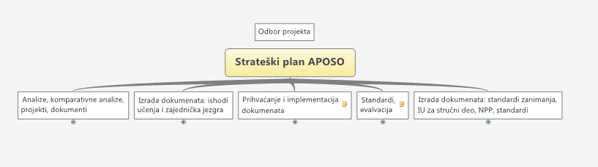
Projekt - APOSO

Slide 68
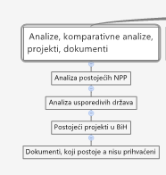
Podprojekt - analize

Slide 69
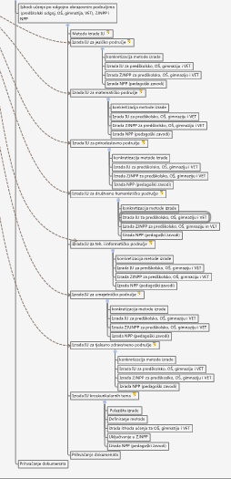
Podprojekt – izhodi učenja

Slide 70
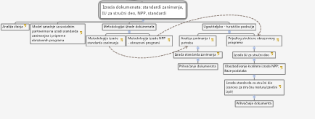
Podprojekt - VET

Slide 71
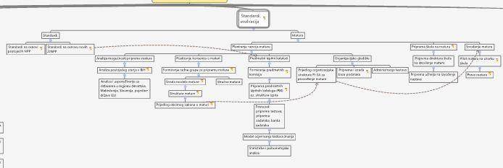
Podprojekt - standardi

Slide 72
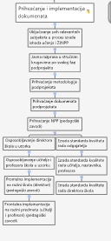
Podprojekt - implementacija

Slide 73
Definiranje i ocjenjivanje područja izabrane kompetencije

Slide 74
Definiranje i ocjenjivanje područja izabrane kompetencije
U tri skupine ponovno razmislite o području kompetencije koju smo odabrali? Od čega se sastoji?
Definirajte osam područja rada u oblasti te kompetencije.
Zapišite ih na rub kola. Ocijenite, koliko ste osposobljeni na pojedinačnim područjima od 0 do 10.
Predstavite svoj plakat

Slide 75
Diskusija
Što imate zajedničko?
Što je različito?
Kakve su razlike u ocjeni osposobljenosti?
Kako izgleda vaše zajedničko APOSO kolo?

Slide 76
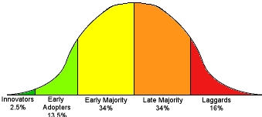
Novi interaktivni profesionalizam (Hargreaves)
Koliko to važi za vas?
  od individualizma prema suradnji
  od hijerarhije prema partnerstvu i timovima
  od nadzora prema mentorstvu
  od autoriteta prema dogovaranju
  od delegiranja uputa i zadaća prema uključivanju i zajedničkom stvaranju
  od ovisnosti prema empowermentu
  od statičnosti prema procesima i projektima
  od podučavanja prema profesionalnom razvoju
  od informiranja prema učenju i iskustvu …

Slide 77

Upoznavanje s osnovnim elementima upitnika o učenju na radnom mjestu
Instrument 1 : Procesi učenja vam omogućuju da identificirate mjeru u kojoj je učenje stimulirano u vašoj radnoj jedinici (U kojoj mjeri je to okolina učenja?)
Instrument 2 : Elementi u radnoj okolini koji promoviraju i učenje vam omogućuju da identificirate elemente u vašoj radnoj okolini koji promoviraju učenje (Koji elementi prave okolinu učenja?)
Instrument 3 : Mogućnosti i prepreke se sastoje od tri otvorena pitanja o olakšicama i određenim uvjetima.
Virtualna učionica– rok do 30.11.2012

Slide 78
Teme za diskusiju
Agencija ima znanje – kako ga podijeliti sa suradnicima?
Kako omogućiti bolji protok informacija?
Kako bi se mogli kao Agencija bolje povezati?
Što želim reći svojim kolegama..
Što bi vi pitali (Kvisko pita) Twinning
Evaluacija seminara

Slide 79
Forum
Odnos ishoda učenja – standardi učeničkih postignuća
Odnos ishoda učenja – nastavni planovi
Odnos ishoda učenja – nastavni programi
Odnos ishoda učenja – zajednička jezgra
Zajednička jezgra u strukovnom obrazovanju

